Slide 1
Стартовая презентация преподавателя
по учебному проекту:
«Красивые места Нижнего Новгорода»
по предмету «Мировая художественная
культура» для учащихся 10-х классов

Slide 2
Какие критерии красоты существуют?

Slide 3
Какие критерии красоты существуют?
Возможные ответы учеников:
естественность;
в различные эпохи времени и в различных уголках Земли были различные представления о красоте.

Slide 4
Как организовать экскурсию?

Slide 5
Как организовать экскурсию?
Возможные ответы учеников:
нанять экскурсовода, гида;
самостоятельно продумать маршрут экскурсии;
назначить кого-то одного ответственным.

Slide 6
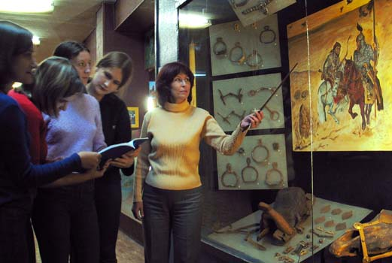
Экскурсия - это
коллективное или индивидуальное посещение музея, достопримечательного места, выставки, предприятия и т.п.

Slide 7
Как работать с картами в интернете?

Slide 8
Как работать с картами в интернете?
Возможные ответы учеников:
поиск места по адресу;
знание примерного расположения объекта на карте и последующий его поиск;
в интернет - картах можно прокладывать маршрут.

Slide 9
Какие новые достопримечательности появились в нашем городе за последние 5 лет?

Slide 10
Какие новые достопримечательности появились в нашем городе за последние 5 лет?
Возможные ответы учеников:
канатная дорога;
памятник на ул. Большая покровская;
реставрация дворца культуры автозавода ГАЗ.

Slide 11
Вопросы, на которые мы будем искать ответы:
1. Где находятся красивые места города? (
2. Как организовать экскурсию по городу?
3. Какие компьютерные технологии позволяют ориентироваться по улицам города?
4. Какие достопримечательности в городе появились за последние 5 лет?

Slide 12
Деление на группы
ГРУППА | ПРОБЛЕМНЫЙ ВОПРОС
Ориентировкщики | Где находятся красивые места города?
Организаторы | Как организовать экскурсию по городу?
Сетевики | Какие компьютерные технологии позволяют ориентироваться по улицам города?
Историки | Какие достопримечательности в городе появились за последние 5 лет?

Slide 13
Формы представления результатов:
Презентации;
Публикации;
Блоги;
Вики-статьи;
Сайты;
Модели;
Доклады;
Карты;
Рисунки.

Slide 14
Этапы работы над проектом
Продолжительность проекта 3 недели.
1 неделя – определение цели и задач исследования, разработка плана исследования, создание групп, подбор ресурсов по теме исследования
2 неделя – самостоятельная работа в группах, отражение хода работы в группах, самооценка работы
3 неделя – оформление результатов исследований, по выбору представление презентаций результатов на итоговой конференции, рефлексия

Slide 15
Источники:
http://images.yandex.ru;
http://ru.wikipedia.org.

